Slide 1
HouseHub
Marko Šimić
Stipe Jurković
Jakov Petric
FESB, Programsko Inženjerstvo
2022/23.

Slide 2
Cilj projekta
Razviti aplikaciju za web koja bi omogućila ljudima da iznajmljivanje i prodaju nekretnina
Omogućiti razumnu komunikaciju između mušteije i poslužitelja
Intuitivno sučelje za sve korisnike
Baza podataka za rezervacije, otkazivanja, preglede …
Detaljne povratne statistike za poslužitelje

Slide 3




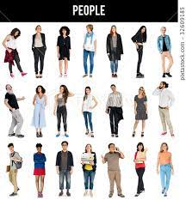







Tražena demografija
Agencije
Samostalni poslužitelji
Mušterije

Slide 4
Prednosti HouseHub-a
Intuitivnije i jednostavnije sučelje
Komunikacija u samoj aplikaciji
Prevod na više jezika

Slide 5
Zašto?
Nema „de facto” aplikacija za iznajmljivanje nekretnina
Turizam je na rastu
Potražnja je velika za turizam i za trajno stajalište

Slide 6
Hvala na pažnji.

